Slide 1
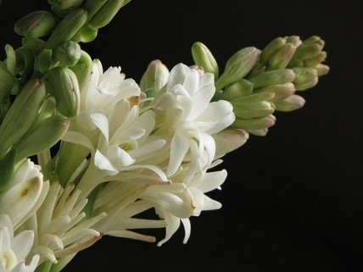
সবাইকে শুভেচ্ছা

Slide 2
উপস্থাপনায়
মোছাঃ ফাতেমা খাতুন
ইন্সট্রাক্টর (সাধারণ )
পি টি আই বগুড়া।

Slide 3
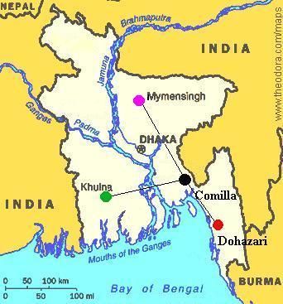
বাংলাদেশ ও বিশ্বপরিচয়
ডি পি এড
বাংলাদেশের জাতীয় বিষয়াবলি

Slide 4
শিখনফল
১। জাতীয় ম্নোনগ্রাম, রাষ্ট্রীয় প্রতীক কী এবং এর গুরুত্ব বলতে পারবেন।
২। জাতীয় পতাকার আকার এবং এর ব্যবহারবিধি বলতে পারবেন।
৩। জাতীয় পাখি,ফল,ফুল, কবি, মাছ ,পশু, বৃক্ষ, খেলা,মসজিদ,স্মৃতিসৌধ আবংজাতীয় উদ্যান
কোনটি জেনে বলতে পারবেন।
৪। আন্তজাতিক মাতৃভাষা সম্পকে ব্যাখ্যা করতে পারবেন।

Slide 5
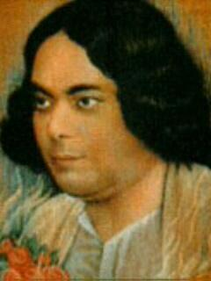
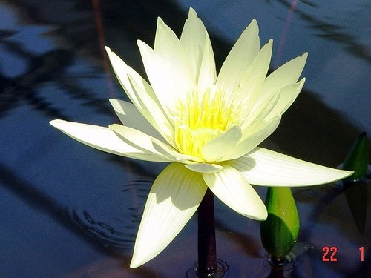
চিন্তা করে
ছবিগুলোর
নাম বল।

Slide 6
লাল রংয়ের বৃত্তের মাঝে হলুদ রংয়ের বাংলাদেশের
লেখা ‘গণপ্রজাতন্ত্রী বাংলাদেশ”এবং নিচে লেখা’ সরকার’। বৃত্তের দুই পাশে দুটি করে মোট চারটি তারকা আছে।সরকারী কাজে এটি
ব্যবহ্রৃত হয়।

Slide 7
ভাসমান শাপলার দুপাশে ধানের শীষ। শাপলার ঊপরে তিনটি সংযুক্ত পাট পাটা আছে। পাতাগুলোর দূপাশে দুটি করে মোট
চারটি তারকা আছে। বাংলাদেশের রাষ্ট্রপতি ও প্রধানমন্ত্রী এটি ব্যবহার করেন।
Notes:
যব

Slide 8
বাংলাদেশের জাতীয় পতাকার রং সবুজ । মাঝে লাল বৃত্ত। এর দৈর্ঘ্য ও প্রস্থের অনুপাত১০;৬।

Slide 9
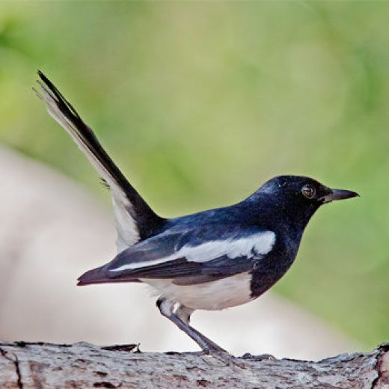
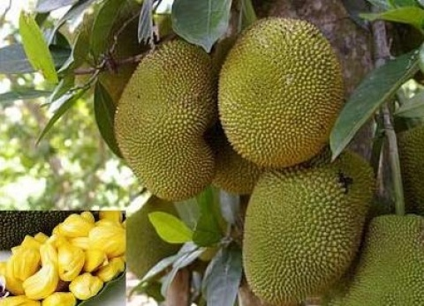
দোয়েল বাংলাদেশের জাতীয় পাখি। মিষ্টি কণ্ঠে
শীষ দেয়। বাংলাদেশের সব জায়গায় পাওয়া
যায়।
কাঁঠাল আমাদের জাতীয় ফল। ভিতরের অংশ হলুদ
রঙয়ের। ফলটি রসালো এবং সুস্বাদু। বাংলাদেশের সব
জায়গায় কম বেশি কাঁঠাল জন্মে।

Slide 10
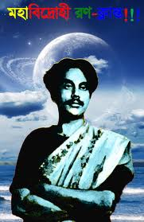
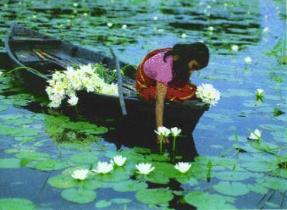
বাংলাদেশের জাতীয়
কবি কাজী নজরুল
ইসলাম।।তিনি ১৮৯৯
সালের ২৪ মে জন্মগ্রহন করেন এবং
১৯৭৬ সালের ২৯ আগস্ট মৃত্যুবরণ করেন । নজরুল
ইসলাম একজন
বিদ্রোহী কবি
ছিলেন।
শাপলা আমাদের জাতীয় ফুল। দেখতে খুব সুন্দর।
অনেকগুলো পাপড়ি আছে। বাংলাদেশের খাল, বিল
পুকুর তথা যে কোন বদ্ধ পানিতে শাপলা প্রচুর পরিমাণে জন্মে।

Slide 11
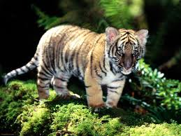
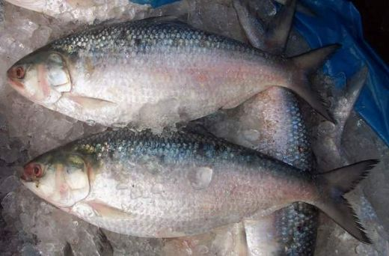
আমাদের জাতীয় মাছ
ইলিশ।মিষ্টি পানিতে জন্ম
নেয়া পোনা ইলিশকে বলা
হয় জাটকা।ইলিশ
বাংলাদেশের অন্যতম
প্রধান মৎস্যজাত প্রোটিনের
উৎস।এর অর্থনৈতিক মূল্য
তাই বিশাল।
রয়েল বেঙ্গল টাইগার আমাদের জাতীয় পশু ।হলুদের মাঝে কালো
ডোরা কাটা রয়েল বেঙ্গল টাইগার আকারে অনেক বড় হয় ।

Slide 12
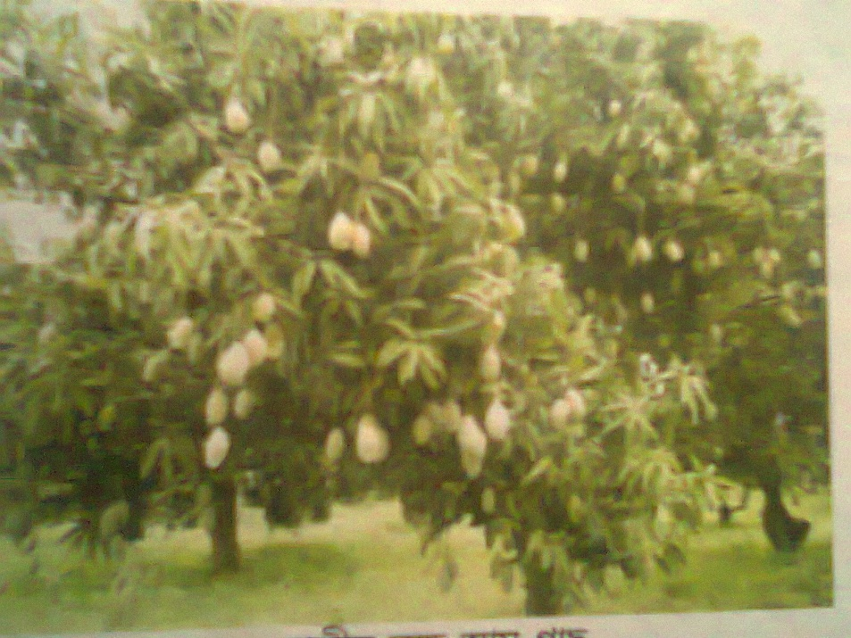
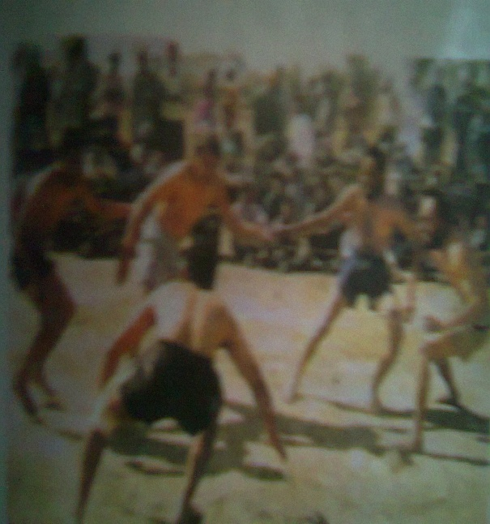
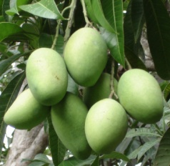
কাবাডি আমাদের জাতীয় খেলা।
এর আরেক নাম হা ডু ডু।
দশজনের দুটি দলে এটি খেলা
হয়।
জাতীয় বৃক্ষ আম গাছ। দেশের সব অঞ্চলেই নানান
জাতের আমগাছ জন্মে। তবে সবচেয়ে ভালো ও উন্নত
জাতের গাছ হয় রাজশাহীতে ।

Slide 13
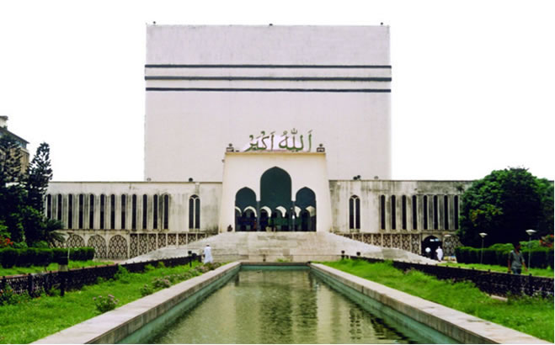
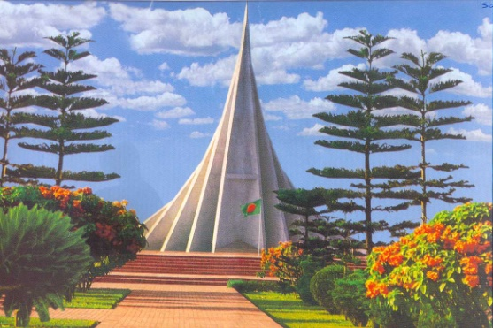
জাতীয় স্মৃতিসৌধ সাভারের নবীনগরে অবস্থিত।১৯৭২ সালের ১৬ ডিসেম্বর এর ভিত্তিপ্রস্তর স্থাপিত হ।এর উচ্চতা ১৫০ ফুট।
ঢাকায় অবস্থিত বাইতুল মোকাররম মসজিদ আমাদের জাতীয় মসজিদ।১৯৬০ সালে এর ভিত্তিপ্রস্তর স্স্থাপিত সর্বপ্রথম নামাজ অনুষ্ঠিত হয় ১৯৬৩ সালের ২৫ জানুয়ারি।

Slide 14
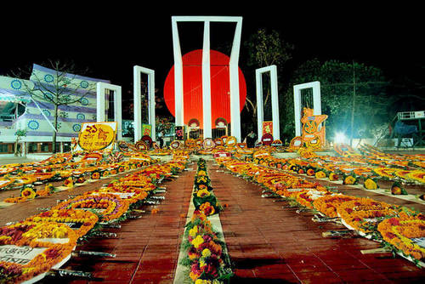
1952 সালের ভাষা শহীদের স্মরণে প্রতিবছর ২১ ফেব্রুয়ারি শহীদ দিবস পালন করা হয়। এদিন খালি পায়ে শহীদ মিনারে
ফুল দিয়ে ভাষা শহীদদের প্রতি শ্রদ্ধা জানানো হয়। এদিন আন্তর্জাতিক মাতৃভাষা হিসেবে পালন করা হয়।

Slide 15
দলগত কাজ
জাতীয় মনোগ্রাম, রাষ্টীয় প্রতীক
জাতীয় পতাকা, নিয়ে আলোচনা
করুন।
(পাঠ্য বইয়ের পৃষ্ঠা নং ৬৮)
জাতীয় পাখি, ফল, ফুল,মাছ, পশু,
ও জাতীয় কবি নিয়ে আলোচনা
করুন।
( পাঠ্য বইয়ের পৃষ্ঠা নং ৬৯ ও ৭০) ।
জাতীয় বৃক্ষ, খেলা, স্মৃতিসৌধ, বায়তুল
মোকাররম মসজিদ, ও শহীদ মিনার
নিয়ে আলোচনা করুন।
( পাঠ্য বইয়ের পৃষ্ঠা নং ৭১ ও ৭২) ।

Slide 16
মূল্যায়ন
২
১
৩
ছবিগুলো দেখে ছবির নামসহ
বৈশিষ্ট্য লিখুন।
৪
৫
৬

Slide 17
নিরাময়মূলক ব্যবস্থা

Slide 18
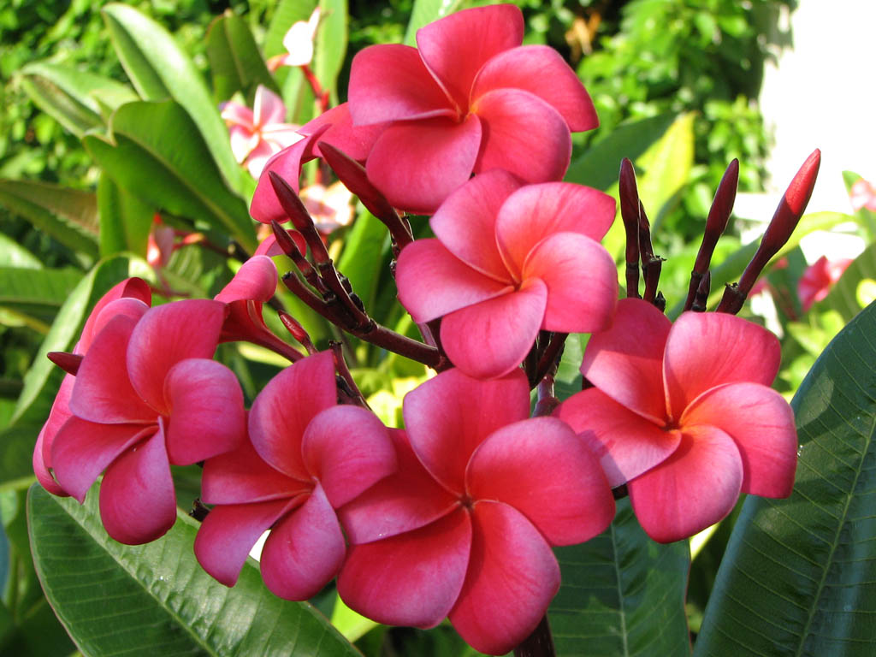
ভালো থাকুন
আসসালামু আলাইকুম ।

